Slide 1
Проект на тему
“КУЛЬтура и этикет речи”
Автор: Капанадзе Александр 9Е
Супервайзер : Назарова Валентина Ивановна

Slide 2
Формулы обращения
Если в начале века универсальными способами обращения были гражданин и гражданка, то во второй половине 20-го века большое распространение получили диалектные южные формы обращения по признаку пола – женщина, мужчина. В последнее время нередко в непринуждённой разговорной речи, при обращении к незнакомой женщине употребляется слово дама, однако при обращении к мужчине слово господин используется только в официальной, полуофициальной, клубной обстановке.

Slide 3
Хорошие манеры – один из важнейших показателей воспитанного, культурного человека. Знание и соблюдение норм этикета позволяет уверенно и свободно чувствовать себя в любом обществе
Этикет (от франц.etiquette – ярлык,этикетка)-совокупность правил поведения, касающихся внешнего проявления отношения к людям (обхождение с окружающими, формы общения, манеры и одежда)

Slide 4
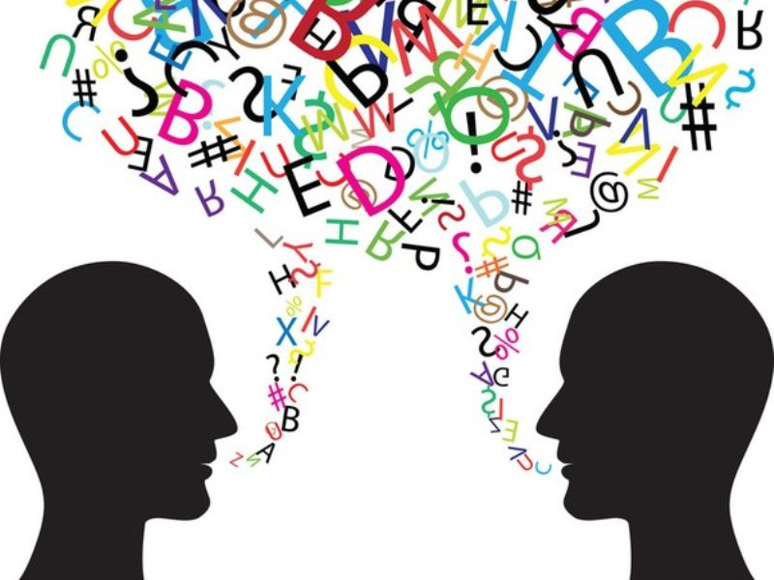
Этика речевого общения
Речевая этика – это правила должного речевого поведения, основанные на нормах морали, национально – культурных традициях. Этика речевого общения начинается с соблюдения условий успешного речевого общения: с доброжелательного отношения к адресату, демонстрации заинтересованности в разговоре, «понимающего понимания» - настроенности на мир собеседника, искреннего выражения своего мнения, сочувственного внимания.
Все про этикет. Полный свод правил светского и делового общения
Татьяна Белоусова

Slide 5
Речевой этикет
Речевой этикет - это система правил речевого поведения и устойчивых формул вежливого общения.
Речевой этикет имеет национальную специфику. В российском обществе особую ценность представляют
тактичность
предупредительность
терпимость
доброжелательность
выдержанность

Slide 6
Соблюдение паритетности
Главный этический принцип речевого общения – соблюдение паритетности – находит своё выражение, начиная с приветствия и кончая прощанием, на всем протяжении разговора.

Slide 7
Начальные формулы общения
Конец общения
Основная часть
Формулы представления
(правила) , официального и неофициального
приветствия
(правила)
Формулы пожелания , приглашения ,
поздравления ,
просьбы,
советы,
рекомендации ,
отказ
Формулы прощания
Светский этикет
Дон Брайан

Slide 8
Уважительное отношение к участникам разговора
В традициях русского речевого этикета запрещается о присутствующих говорить в третьем лице (он, она, они), таким образом, все присутствующие оказываются в одном «наблюдаемом» дейктическом пространстве речевой ситуации « Я – Ты (Вы) – Здесь – Сейчас».

Slide 9
ВЫ
В русском языке широко распространено Вы в неофициальной речи. Поверхностное знакомство в одних случаях и неблизкие длительные отношения старых знакомых в других показываются употреблением вежливого «Вы». Кроме того, Вы свидетельствует об уважении участников диалога; так, Вы характерно для давних подруг, питающие друг к другу глубокие чувства уважения и преданности. Чаще Вы при длительном знакомстве или дружеских отношениях наблюдается среди женщин.
Энциклопедия этикета
Иван Панкеев

Slide 10
Ты
Мужчины разных социальных слоёв чаще склоны к Ты. Среди необразованных и малокультурных мужчин .Ты считается единственно приемлемой формой социального взаимодействия. При установившихся отношениях Вы ими предпринимаются попытки намеренного снижения социальной самооценки адресата и навязывания Ты. Это является деструктивным элементом речевого общения, уничтожающим коммуникативный контакт.
Энциклопедия этикета
Иван Панкеев

Slide 11
ВЫ
Ты
Обращение на “Вы” свидетельствует о большей вежливости:
-К незнакомому, малознакомому адресату
-В официальной обстановке общения
-При подчеркнуто вежливом , сдержанном отношении к адресату
-К равному и старшему (по возрасту, положению) адресату
Обращение на “Ты” свидетельствует о меньшей вежливости:
-К хорошо знакомому адресату
-В неофициальной обстановке общения
-При дружеском, отношении к адресату
-К равному и младшему (по возрасту, положению) адресату
Энциклопедия этикета
Иван Панкеев

Slide 12
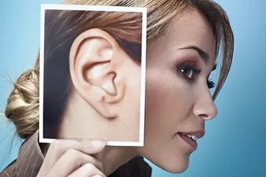
Тактичность - это этическая норма, требующая от говорящего понимать собеседника, избегать неуместных вопросов, обсуждения тем, которые могут оказаться неприятными для него
http://dic.academic.ru/

Slide 13

Предупредительность заключается в умении предвидеть возможные вопросы и пожелания собеседника, готовность подробно проинформировать его по всем существенным для разговора темам.
http://dic.academic.ru/

Slide 14
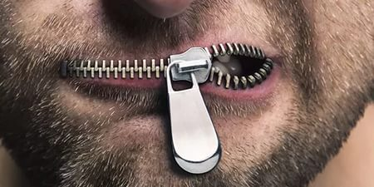
Терпимость состоит в том, чтобы спокойно относиться к возможным расхождениям во мнениях, избегать резкой критики взглядов собеседника.
http://dic.academic.ru/

Slide 15

Доброжелательность необходима как в отношении к собеседнику, так и во всем построении разговора: в его содержании и форме, в интонации и подборе слов.
http://dic.academic.ru/

Slide 16
Выдержанность — это умение спокойного реагирования на некорректную реплику от вашего собеседника.
http://dic.academic.ru/

Slide 17
Формулы представления
-Давайте знакомиться
-Я хотел бы с вами познакомиться
-Разрешите с вами познакомиться
-Будем знакомы
-Меня зовут Анатолий Карлович

Slide 18
Представление
Супругов представляют вместе: фамилию, имя жены, имя мужа.
По всем правилам представлять надо: младших старшим; подчиненного начальству; мальчика девочке; приятеля или подругу (не зависимо от возврата) родителям.
Если кого-то знакомят с мужчиной, то мужчина должен встать, а вот женщина может сидеть, за исключением случая, когда ей представляют старшую по возрасту женщину.
Представляя кого-либо, следует не только назвать его фамилию, но и кратко охарактеризовать.-
Если знакомим двух людей одного возраста, то сначала называем того, кто нам ближе (родственника).

Slide 19
Формулы приветствия
-Здравствуйте
-Добрый день
-Привет
-Здравствуй
http://homeclass.ru

Slide 20
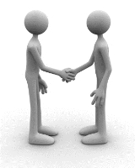
Приветствие
В помещении здоровается первым тот, кто входит.
Проходящий мимо здоровается первым независимо от возраста, когда кого-либо обгоняет.
Если увидели в окне или на балконе знакомого надо поздороваться легким поклоном, а не кричать на всю улицу.
Когда обращаетесь с просьбой к незнакомым людям принято здороваться.-
Здороваемся и прощаемся с соседями по столу в кафе или ресторане, купе поезда (но не со всем плацкартным вагоном), у врача, в канцелярии, в ложе театра, в маленьком домашнем магазине.-
Мужчина здоровается с женщиной первым, даже если сам находится в обществе других женщин. Женщина здоровается первой с женщиной старше себя.

Slide 21

Приглашение
- Позвольте (разрешите) пригласить вас…
- Приходите на праздник (юбилей, встречу).
- Будем рады видеть вас.
http://homeclass.ru

Slide 22
Поздравление
- Разрешите поздравить вас с…
- Примите мои искренние (сердечные, горячие) поздравления…
- Горячо поздравляю…
http://homeclass.ru

Slide 23
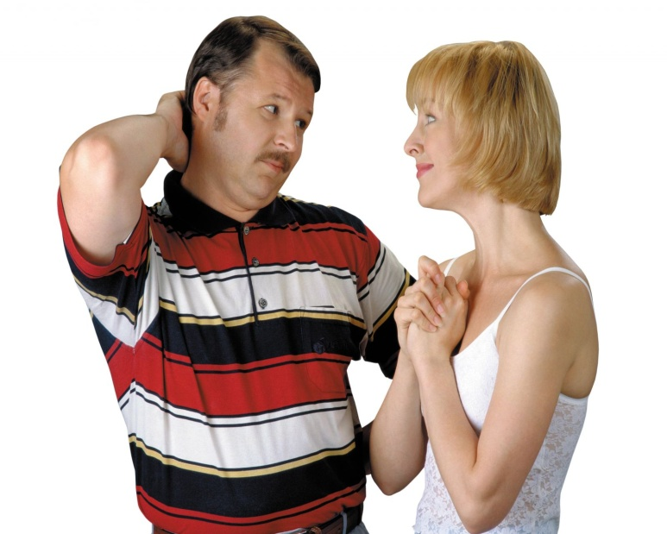
Просьба
-Сделайте одолжение…
- Если вам не трудно (если вас это не затруднит)…
- Будьте любезны…
- Не могу ли попросить вас…
- Очень вас прошу…
http://homeclass.ru

Slide 24

Советы и предложения
- Разрешите порекомендовать вам…
- Позвольте обратить ваше внимание на…
- Я бы предложил вам…
http://homeclass.ru

Slide 25
Отказ(и его формулировка)
- (Я) не могу (не в силах, не в состоянии) помочь (разрешить, оказать содействие).
- В настоящее время это (сделать) невозможно.
- Поймите, сейчас не время обращаться с такой просьбой.
- Простите, но мы (я) не можем выполнить вашу просьбу.
- Я вынужден отказать (запретить, не разрешить).
http://homeclass.ru

Slide 26
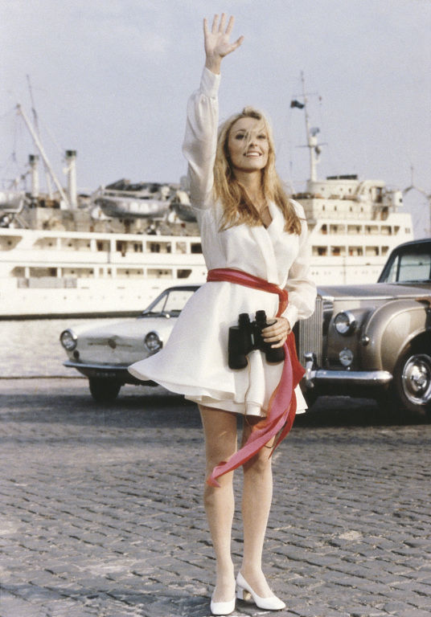
Прощание
- До завтра.
- До вечера.
- До свидания.
http://homeclass.ru

